Slide 1
Základy práce s informačními zdroji pro bc. studenty ZUR
Mgr. Dana Mazancová
Ing. Martina Nedomová
Brno, 12. a 13. 3. 2018

Slide 2
Práce s EIZ
2 x 45 min.
kontrola praktického úkolu
základy vyhledávacích technik
tvorba rešeršního dotazu
praktické vyhledávání v databázích
zadání praktického úkolu
2 x 45 min.
citace, plagiátorství
zadání praktického úkolu
2 x 45 min.
kontrola úkolu + diskuse
EBSCO Discovery Service a další nadstavbové nástroje
elektronické knihy

Slide 3
Vyhledávání

Slide 4
Téma a klíčová slova
Další specifikace
Výběr zdrojů
Boolovský model
Technika vyhledávání
Vlastní vyhledávací proces
Hodnocení vyhledaných záznamů
Další operace

Slide 5
1. Téma a klíčová slova
1) Zamyslete se o čem chcete psát
je nutné mít dost informací o daném tématu (pokud se studiem problematiky začínáte, nebojte se využít učebnice, encyklopedie, radu vyučujícího apod.)
2) Zformulujte téma nebo problém
lze využít tzv. myšlenkových map - grafické znázornění
tématu

Slide 6
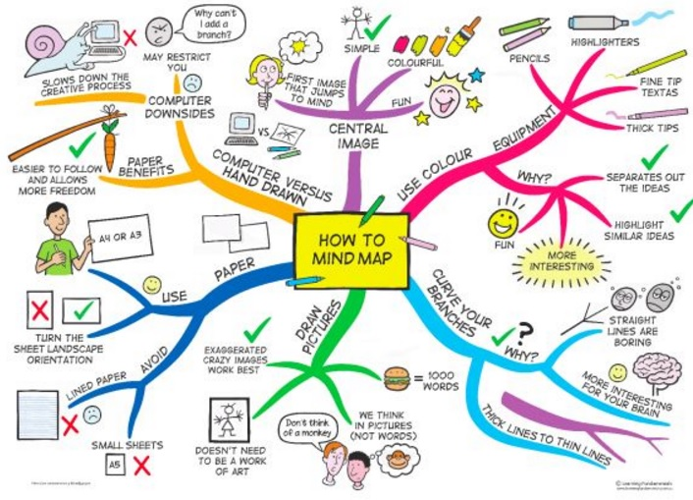
Zdroj: https://s-media-cache-ak0.pinimg.com/736x/b1/8c/7d/b18c7dde7e01870bd4715b308241c155.jpg

Slide 7
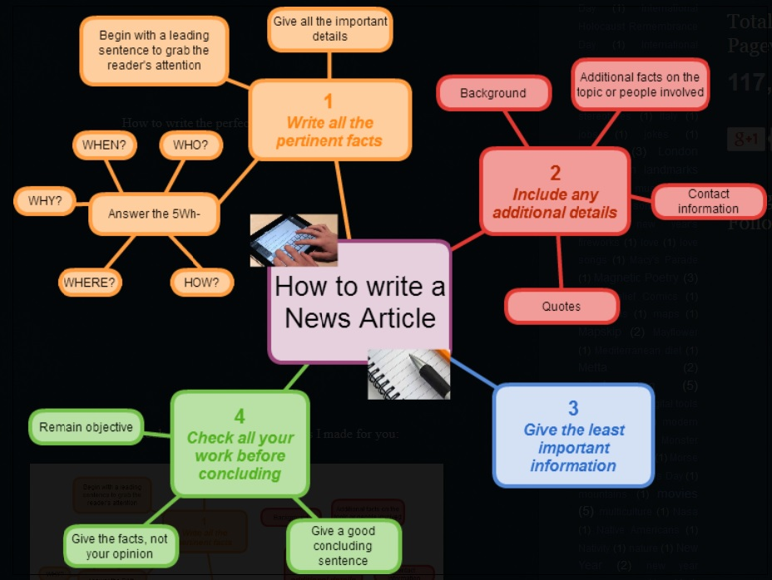
Zdroj: http://thetravellingteachers.blogspot.cz/2014/08/newspaper-articles-some-new-and-old.html

Slide 8
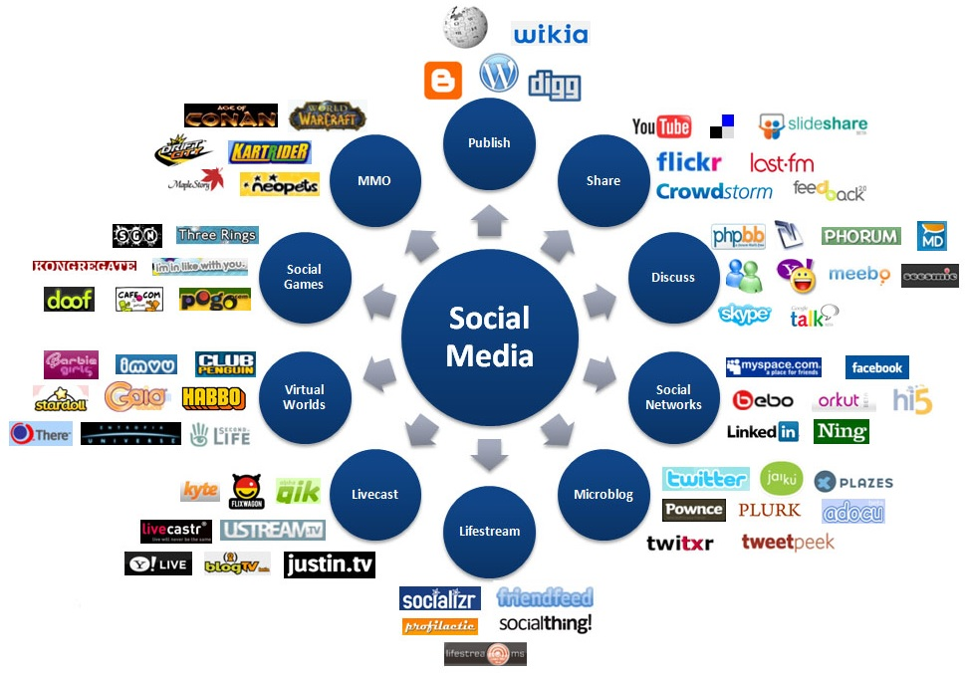
Zdroj: http://thetravellingteachers.blogspot.cz/2014/08/newspaper-articles-some-new-and-old.html
Zdroj: http://www.cvat.org.uk/sites/data.t3sc.org/files/images/Social-Media-Marketing.jpg

Slide 9
Téma a klíčová slova II.
3) Vyjádřete téma ve formě
klíčových slov (hesel)
- používejte zejména podstatná jména
příd. jména, zájmena a slovesa pouze pokud jsou opravdu
nezbytné
vyhýbejte se tzv. stop words (předložky, spojky, členy v
cizích jazycích)
př. marketingová komunikace; sociální sítě; propagace
Pozn. v katalozích knihoven můžete nalézt i tzv. předmětová hesla
př. novináři – Česko – 20.-21. st.

Slide 10
Téma a klíčová slova
Další specifikace
Výběr zdrojů
Boolovský model
Technika vyhledávání
Vlastní vyhledávací proces
Hodnocení vyhledaných záznamů
Další operace

Slide 11
2. Další specifikace
Před začátkem vlastního procesu vyhledávání je
třeba si ujasnit:
časové rozmezí
typy dokumentů (např. odborné časopisy, kapitoly z knih, příspěvky z konferencí, zpravodajství)
typ dat (text, audio, video)
jazyk dokumentů (většina světové produkce je v AJ)
forma (odborná x populárně naučná)

Slide 12
Téma a klíčová slova
Další specifikace
Výběr zdrojů
Boolovský model
Technika vyhledávání
Vlastní vyhledávací proces
Hodnocení vyhledaných záznamů
Další operace

Slide 13
3. Výběr zdrojů
Specializované odborné databáze
Knihovní katalogy
Specializované vyhledávače odborných informací
Repozitáře
Knihovny
Další

Slide 15
Google (Scholar) - tipy pro vyhledávání
Vyhledávání na konkrétní stránce
př. burgr site:fss.muni.cz
Definice
př. define:cyberbullying
Vyhledávání stránek, které jsou podobné určité adrese URL
př. related:medzur.fss.muni.cz
Typ dokumentu
př. filetype:pdf

Slide 16
Téma a klíčová slova
Další specifikace
Výběr zdrojů
Boolovský model
Technika vyhledávání
Vlastní vyhledávací proces
Hodnocení vyhledaných záznamů
Další operace

Slide 17
Infographic: Get More Out of Google

Slide 18
4. Boolovský model
Logický součin, průnik - operátor AND
Logický součet, sjednocení - operátor OR
Logická negace - operátor NOT
Krácení termínů (truncation)
Vyhledávání prostřednictvím fráze
Zdroj: Steinerová

Slide 19
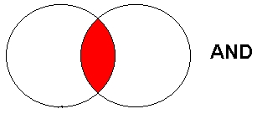
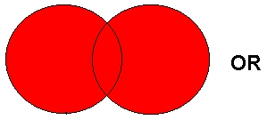
Strategie Boolovského modelu
nejrozšířenější
kombinace termínů pomocí logických operátorů AND, OR, NOT
Zdroj: http://spencerjardine.blogspot.cz/2012/02/boolean-search-strategies-videos.html

Slide 20
Operátor AND
Logický součin, průnik
Vyhledání jen těch dokumentů, ve kterých se vyskytují obě klíčová slova
Výsledek průzkumu se zužuje
Můžeme jej znázornit jako průnik množin
př. reklama AND děti
reklama
děti

Slide 21
Operátor OR
Logický součet, sjednocení
Vyhledání dokumentů, které obsahují alespoň jeden ze zadaných výrazů
Výsledek průzkumu se rozšiřuje
Můžeme jej znázornit jako sjednocení množin
př. mediální pedagogika
OR mediální výchova
mediální pedagogika
mediální výchova

Slide 22
Operátor NOT
Logická negace
Vyloučí ty záznamy o dokumentech, které obsahují označené klíčové slovo
Záleží na pořadí klíčových slov
Výsledek průzkumu se zužuje
př. reklama NOT
"sociální sítě"
reklama
"sociální sítě"

Slide 23
Krácení termínů (truncation)
Hledaný termín je zkrácen na kořen slova
Systém dohledá všechny možné tvary podle tohoto
kořenu
Přípony nebo koncovky jsou nahrazeny zástupným
znakem
Výsledek vyhledávání se rozšiřuje
Pozn. vyhledávací nástroje mohou využívat různé
symboly
př. žurnalis* - vyhledá žurnalisté, žurnalistika, žurnalistický atd.

Slide 24
Vyhledávání prostřednictvím fráze
Bližší specifikace dotazu
Slovní spojení
Všechny slova se musí vyskytovat v přesném pořadí a uvedeném tvaru
Nejčastěji se využívají uvozovky
Výsledek vyhledávání se zužuje
Př. "mediální komunikace"

Slide 25
Téma a klíčová slova
Další specifikace
Výběr zdrojů
Boolovský model
Technika vyhledávání
Vlastní vyhledávací proces
Hodnocení vyhledaných záznamů
Další operace

Slide 26
5. Technika vyhledávání
Prohlížení (browsing)
Vyhledávání (searching)
jednoduché
pokročilé

Slide 27
Téma a klíčová slova
Další specifikace
Výběr zdrojů
Boolovský model
Technika vyhledávání
Vlastní vyhledávací proces
Hodnocení vyhledaných záznamů
Další operace

Slide 28
6. Vlastní vyhledávací proces
Málokdy získáte relevantní záznamy po prvním vyhledávání
Vždy je třeba rešeršní dotaz ladit
Každý zdroj má vlastní pravidla vyhledávání a je třeba tomu uzpůsobit vyhledávací dotaz

Slide 29
Máte-li málo výsledků vyhledávání:
Rozšiřte dotaz
přidejte další klíčová slova
Zrušte omezení
např. typ dokumentu, dílčí databáze, jenom slova v názvu apod.

Slide 30
Máte-li mnoho výsledků vyhledávání:
Zužte dotaz
konkretizujte
lépe definujte klíčová slova
zaměřte se pouze na nějakou oblast apod.
Přidejte omezení
např. jenom slova v názvu, konkrétní země, typ dokumentu apod.

Slide 31
Téma a klíčová slova
Další specifikace
Výběr zdrojů
Boolovský model
Technika vyhledávání
Vlastní vyhledávací proces
Hodnocení vyhledaných záznamů
Další operace

Slide 32
7. Hodnocení vyhledaných záznamů
relevance
důvěryhodnost zdroje
jména autorů, instituce, kontakty na správce…
pravidelná aktualizace
odbornost

Slide 33
Téma a klíčová slova
Další specifikace
Výběr zdrojů
Boolovský model
Technika vyhledávání
Vlastní vyhledávací proces
Hodnocení vyhledaných záznamů
Další operace

Slide 34
8. Další operace
tisk
uložení
export do citačního manageru (např. EndNote Web, Zotero, Citace.com)

Slide 35
Praktické vyhledávání v databázích a citační software EndNote Web
Notes:
35

Slide 36
Praktické ukázky vyhledávání v databázích
Anopress Monitoring Online
PressReader
Sage Journals Online
(ProQuest)
Citační software EndNote Web

Slide 37
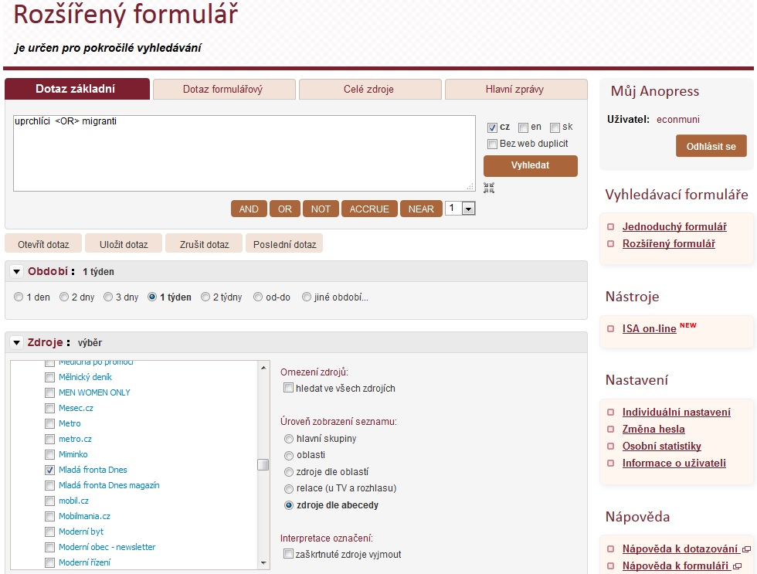
Anopress - pokročilé vyhledávání
Vyhledávací dotaz
Vyhledávací parametry

Slide 38
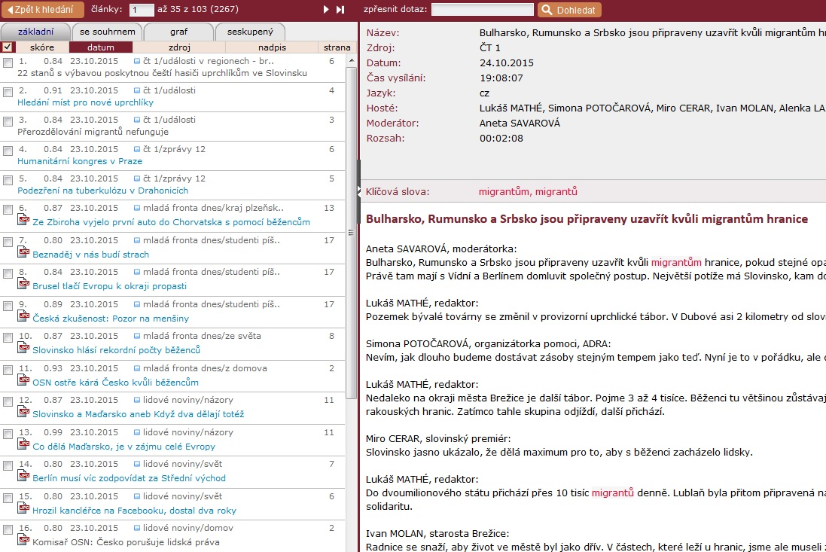
Anopress – seznam výsledků
Plný text článku

Slide 39
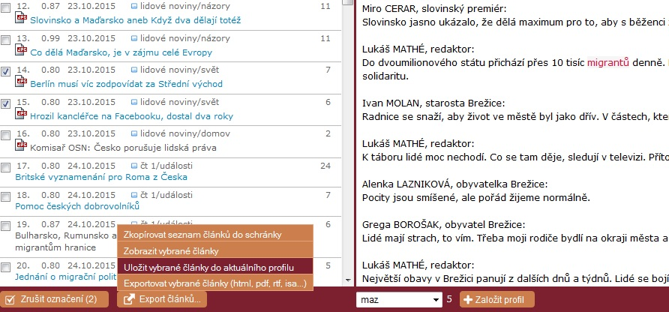
Anopress – uložení do profilu

Slide 40
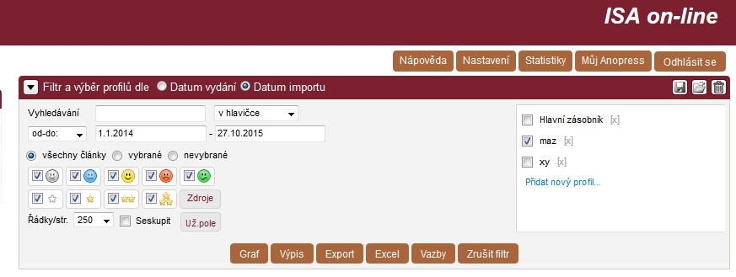
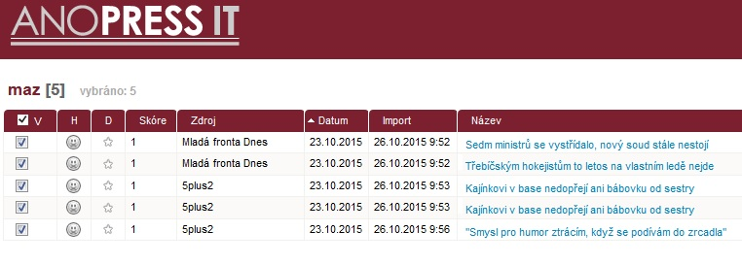
Anopress – otevřený profil
vybraný profil
články v daném profilu

Slide 41
Export záznamů z databáze Sage do citačního software EndNote Web
Vytvoření účtu v EndNote Web
Vyhledání záznamů v databázi Sage a jejich ("Download selected citations" nahoře pod záznamy).
Poté zvolit "Format" - EndNote a kliknout na "Download Citation".
Objeví se další stránka s hláškou "Otevíráte soubor" – např. sage_dsna9.enw. Zvolte "uložit " (soubor se uloží mezi stažené soubory v PC).

Slide 42
5) Otevřete si citační manager EndNote Web a přihlaste se
pomocí zvolených přihlašovacích údajů.
6) V hlavním menu zvolte "Collect – Import References ". Vyberte
v polích: "File" (např. sage_dsna9.enw), "Import Option -
EndNote Import ", "To" zvolte složku, do které chcete záznamy
přidat, případně si vytvořte novou (Organize – Manage My
Group).
7) Objeví se hláška sdělující, kolik záznamů bylo naimportováno
(např. " references were imported into "Political Science"
group).
Pozn. U databáze ProQuest je proces obdobný s tím rozdílem, že je zapotřebí záznamy pomocí funkce "…Další" uložit do formátu RIS. Poté je do EndNote Webu nahrajete pomocí záložky "Collect" – „Import References“ (zvolíte soubor s příponou .ris a jako "Import Option" zadáte " "ProQuest").

Slide 43
Zadání
2. praktického
úkolu

Slide 44
Literatura
STEINEROVÁ, Jela; GREŠKOVÁ, Mirka; ILAVSKÁ, Jana. Informačné stratégie v elektronickom prostredí. 1. vyd. Bratislava: Univerzita Komenského v Bratislavě, 2010, 190 s. ISBN 9788022328487.

Slide 45
Děkujeme Vám za pozornost
Mgr. Dana Mazancová
mazancov@fss.muni.cz
Ing. Martina Nedomová
nedomova@fss.muni.cz
infozdroje@fss.muni.cz

